Slide 1
Integrantes
Héctor Mauricio Sandoval Morales (Ing. Sistemas)
Fabián Arley Pamplona Andrade (Ing. Sistemas)
Andrés Arturo García Peña (Ing. Sistemas)

Slide 2

Seo o Posicionamiento Web

Slide 3
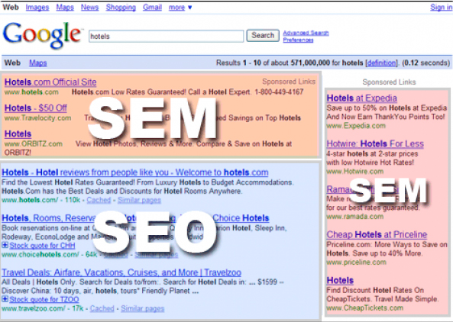
Es el conjunto de acciones que nos ayudan a mejorar la visibilidad de un sitio web en los resultados de búsqueda de los diferentes buscadores.
El termino SEO viene del ingles que hace referencia a (Search Engine Optimization). También se lo conoce como Posicionamiento Web en castellano.

Slide 4
Como veis el SEO se extiende en muchos campos, además es el conjunto de acciones que nos ayudan a mejorar la visibilidad de un sitio web en los resultados de búsqueda de los diferentes buscadores.
También existe SEO para posicionar videos en youtube, SEO en apple store, SEO en google news…. Cada uno de estos algoritmos de busqueda tienen sus propias reglas, limitaciones y consideraciones.
Que es Básico en SEO
En el SEO referente a los grandes buscadores, mas exactamente en el referente a Google que es el que nos rige a todos los que nos ganamos la vida con esto, hay tres puntos básicos que hay que tener en cuenta:
Titulo
Contenido
Enlaces
Al día de hoy estos tres puntos son básicos para hacer SEO. Tanto en el titulo como en el contenido requiere de un análisis de terminología para aprovechar al máximo su función. Estudiar bien los términos que mas búsquedas tienen ya sean términos de una palabra o de varios. Para analizar la relevancia de los diversos términos existe una herramienta online muy útil llamada SEMRUSH.
Además del estudio de terminología es básico hacer un correcto SEO on Page. Este consiste en la optimización del contenido de la pagina para obtener un buen posicionamiento de la misma.

Slide 5
Enlaces o Linkbuilding
Los enlaces de momento hoy en día además de una de las armas mas peligrosas del SEO es una de las mas potentes. Tener una correcta gestión de los enlaces de tu web es básico en una estrategia de posicionamiento. Es muy importante tener un volumen importante de enlaces de marca, o enlaces que mencionen el nombre de tu web y de enlaces genéricos, tipo “pincha aquí”, “aquí”, “mas info”…. Con el que poder jugar para generar enlaces con las palabras clave que te interesa posicionar.
Esto es algo básico puesto que si tu tienes una tienda de zapatos y todos tus enlaces son con la palabra zapatos, es seguro que Google te penalizara, tarde o temprano y toda tu estrategia de posicionamiento web o SEO será en vano.

Slide 6
Posicionamiento Natural u Orgánico
El objetivo es aparecer en las posiciones mas altas posibles de los resultados de busqueda orgánica o varias palabras claves concretas.
Supone la tarea de optimizar la estructura de una web y el contenido de la misma, asi como la utilización de diversas técnicas de linkbuilding, linkbaiting o contenidos virales, la optimización se realiza en dos sentidos:
Interna: Mediante mejoras en el contenido. Mejoras técnicas en el contenido. Mejoras técnicas en el código. Accesibilidad. Test A/B, etc.
Externa: Se busca mejorar la notoriedad de la web mediante referencias a ella. Esto se logra fundamentalmente a través de links.
El posicionamiento orgánico o natural, en España. Se desarrolla fundamentalmente en torno al buscador Google, debido a que supone mas del 90% al 95% del volumen total de búsquedas. El posicionamiento en distintos buscadores, como bing o yahoo, requiere de distintas técnicas, aunque sus algoritmos de busqueda son similares.
También nos referimos a posicionadores o SEO’s para definir las personas que realizan este tipo de trabajo.
Cabe destacar que los buscadores, suelen mostrar resultados orgánicos o naturales en un área, a la par de resultados de pago. El posicionamiento en estas areas de pago, requieren del pago cierto servicios especiales, como Adwords o Microsoft Ad Center, y se conoce como Marketing en motores de busqueda o por sus siglas inglesas, SEM (Search Engine Marketing).

Slide 7
Actividades para Mejorar el Posicionamiento
El trabajo es amplio, ya que el posicionamiento involucra al código de programación, al diseño y a los contenidos. Como recomendación básica se recomienda seguir la guía de directrices de Google
Se Puede dividir en posicionamiento interno y externo:
Posicionamiento Interno: Son aquellas mejores que podamos aplicar a nuestra web, contenido, apariencia, accesibilidad, etc.
-Crear contenidos de calidad.
-Realizar la estructura y el diseño de una pagina web pensando en el posicionamiento, significa prestar atención a que sea funcional, fácil de acceder y que capte la atención del usuario.
-Crear títulos únicos y descripciones pertinentes del contenido de cada pagina.
-Hacer nuestra web lo mas accesible posible.
-Enlazar internamente las paginas de nuestro sitio de manera ordenada y clásica.
Mejorar la experiencia del usuario con mejoras del diseño y disminución de las tasas de rebote
-Mejorar la experiencia del usuario con mejoras del diseño y disminución de las tasas de rebote.
-Alojar la web en un servidor fiable
-Utilizar negritas o cursiva en los contenidos para las palabras clave que se pretenden posicionar.

Slide 8
Posicionamiento Externo: Son aquellas técnicas que usamos para mejorar la notoriedad de nuestra web en los medios online. Por norma general, se busca conseguir menciones online, en forma de link, de la web a optimizar.
-Conseguir que otras webs de temática relacionada enlacen con tu web.
-Ahora mismo hay cientos de redes sociales, por ejemplo hi5, facebook, orkut, entre otras en las cuales poder participar y obtener visitas de nuestros amigos.
-Darse de alta en directorios importantes como Dmoz y Yahoo!.
-Registrarse y participar en foros de preferencia, en foros temáticos relacionados a la actividad de su pagina web.

Slide 9
SEM O MARKETING EN BUSCADORES
El SEM es una estrategia de publicidad de publicidad y marketing directo que persigue posicionar los negocios de los clientes en los listados de los buscadores para que sean encontrados por sus potenciales clientes.
Para llevar a cabo esta estrategia de marketing se utilizan diferentes técnicas, las dos mas comunes son: el posicionamiento en buscadores (SEO), y el pago por click (SEM), tambien llamado enlace patrocinado.
Estos enlaces son publicidad en forma de texto que aparece a partir de las búsquedas generadas en los principales buscadores y que se sitúan en lugares destacados de cada buscador (normalmente en la parte superior derecha). Se han popularizado gracias al sistema publicitario conocido como “adwords” de Google, pero existen otras compañías de éxito que también los comercializan como yohoo search (antigua overture), Miva (antigua Espotting) o mas reciente, el nuevo buscador lanzado por paginas amarillas, Noxtrum.
Los enlaces patrocinados por palabras clave permiten al anunciante dirigir su mensaje comercial a su publico objetivo. Por esto, hablamos de “Marketing directo solicitado”, es decir, la única promoción donde son los clientes los que buscan activamente los productos o servicios que ofrecen las empresas. Además, es la única promoción online donde el anunciante paga únicamente por el potencial cliente que llega a su negocio, por lo que el retorno de la inversión en este modelo de publicidad es claro y demostrable.

Slide 10
Descripción de mercadeo virtual
La mercadotecnia virtual o digital es el enfoque de las estrategias de mercadeo real al mundo del internet y a todas sus aplicaciones, como son redes sociales, paginas web o mensajería electrónica.
Mercadotecnia virtual es el nombre que reciben las estrategias de mercadotecnia y mercadotecnia directa aplicadas a internet como medio de comunicación y ventas que es. Internet tiene la particularidad de ser un medio global, en principio sin fronteras, y con un mercado potencial que comprende a todo ser humano o empresa que tenga un ordenador, un modem y una línea telefónica. Las técnicas y experiencias propias de la mercadotecnia directa (mailing, tele mercadotecnia, tele venta, venta por correo, etc.) Son aplicables a internet teniendo en cuentan las variaciones estratégicas propias de la red.
De esta manera, la mercadotecnia virtual se desarrolla haciendo la combinación de todas la herramientas que hay gratis y de pago en internet para dar a conocer un producto o servicio.

Slide 11
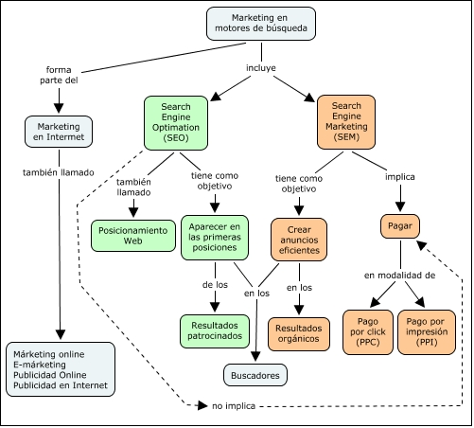
Diferencias Entre SEO y SEM

Slide 12
